Slide 1
Podpora rozvoja kľúčových kompetencií žiakov stredných škôl v digitalizovanom školskom prostredí
Ako efektívne využívať nástroje digitálnych technológií – edukačné video

Slide 2
Podpora rozvoja kľúčových kompetencií žiakov stredných škôl v digitalizovanom školskom prostredí
Ako efektívne využívať nástroje digitálnych technológií – edukačné video
Ladislav Pasiar
Jaromír Novák

Slide 4
Čo si predstavíte pod pojmom vyučovací prostriedok?

Slide 5
Motivačná fáza
Notes:
Videá nájdete tu:
https://www.youtube.com/watch?v=7kmrbVqC7-w
https://www.youtube.com/watch?v=rpSsz1MTmG0
https://www.youtube.com/watch?v=WjqiU5FgsYc

Slide 6
Expozičná a fixačná fáza

Slide 7
Znázornenie procesu
Rastliny
Prisoner´s dilemma
Badminton 2012
Anketa
Notes:
http://www.youtube.com/watch?v=iFCdAgeMGOA
https://www.youtube.com/watch?v=NdITTDl5coE
https://www.youtube.com/watch?v=JSxnQ-tgE3g
https://www.youtube.com/watch?v=EjGE3zKMGT0

Slide 8
Multimediálne prednášky
Prezentačné zručnosti
Ekonomika
Diplomovka?
Notes:
https://www.youtube.com/watch?v=SAiqqVPFZ30
http://www.youtube.com/watch?v=oryI57miopo
http://www.ekospace.cz/1-mikroekonomie-1/115-7-poptavka
https://www.youtube.com/watch?v=KWMkzGGxqpA

Slide 9
Khan academy
Notes:
https://khanovaskola.cz/video/9/33/250-zakon-poptavky?gclid=CjwKEAiA8JbEBRCz2szzhqrx7H8SJAC6FjXXql5suY1B67dWPGNgEiuDbudpEsNWrPdEoChmzBmYyxoCSyrw_wcB

Slide 10
Tutoriály
AIS
Notes:
https://www.youtube.com/watch?v=usWWr6chXy8

Slide 11
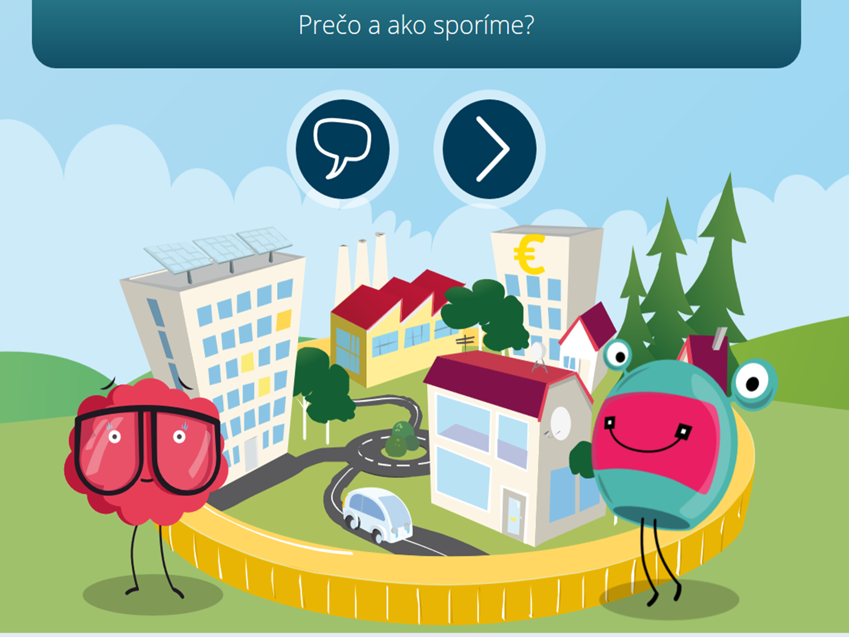
Notes:
https://viki.iedu.sk/resources/browser/financna-gramotnost-1

Slide 12
Pracovné listy s kontrolnými otázkami

Slide 13
Notes:
Videá sú využiteľné vo všetkých fázach vyučovacieho procesu

Slide 14
video
motivačná
expozičná
fixačná
diagnostická
aplikačná
Notes:
Videá sú využiteľné vo všetkých fázach vyučovacieho procesu

Slide 15
Spracovanie videa
Notes:
Ďalším z nástrojov, kde môžeme spracovávať videá (napr. z youtube.com) do interaktívnych cvičení nájdeme na stránke
edpuzzle.com
Na tejto stránke je nutná registrácia, no ide iba o niekoľko krokov
Viac nájdeme napr. na
https://www.youtube.com/watch?v=CsFcNujpZ2E

Slide 16
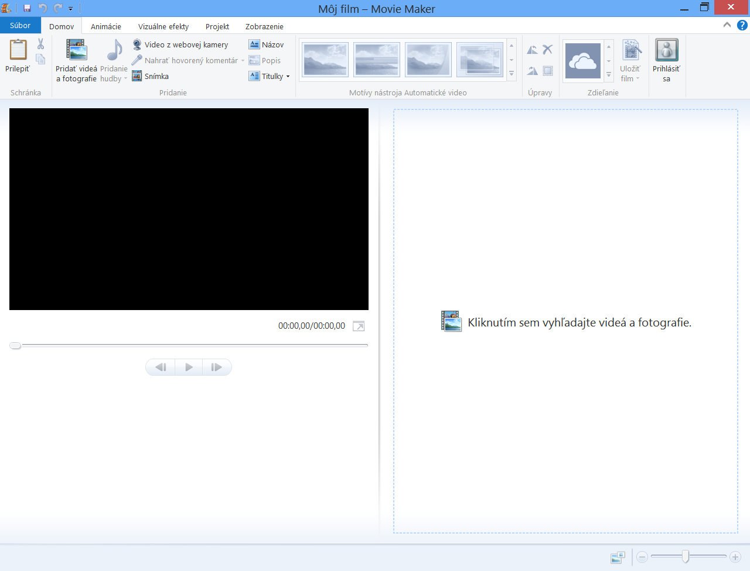
Notes:
Manuál k spracovaniu videa v programe windows movie maker nájdeme napr. na
https://pasaca.edupage.org/files/2MovieMaker2012.pdf
Môžeme využi viaceré video návody, napr.:
https://www.youtube.com/watch?v=je7I5cgPLsc
https://www.youtube.com/watch?v=Ky3yQypb-QM

Slide 17
Alternatívy

Slide 18
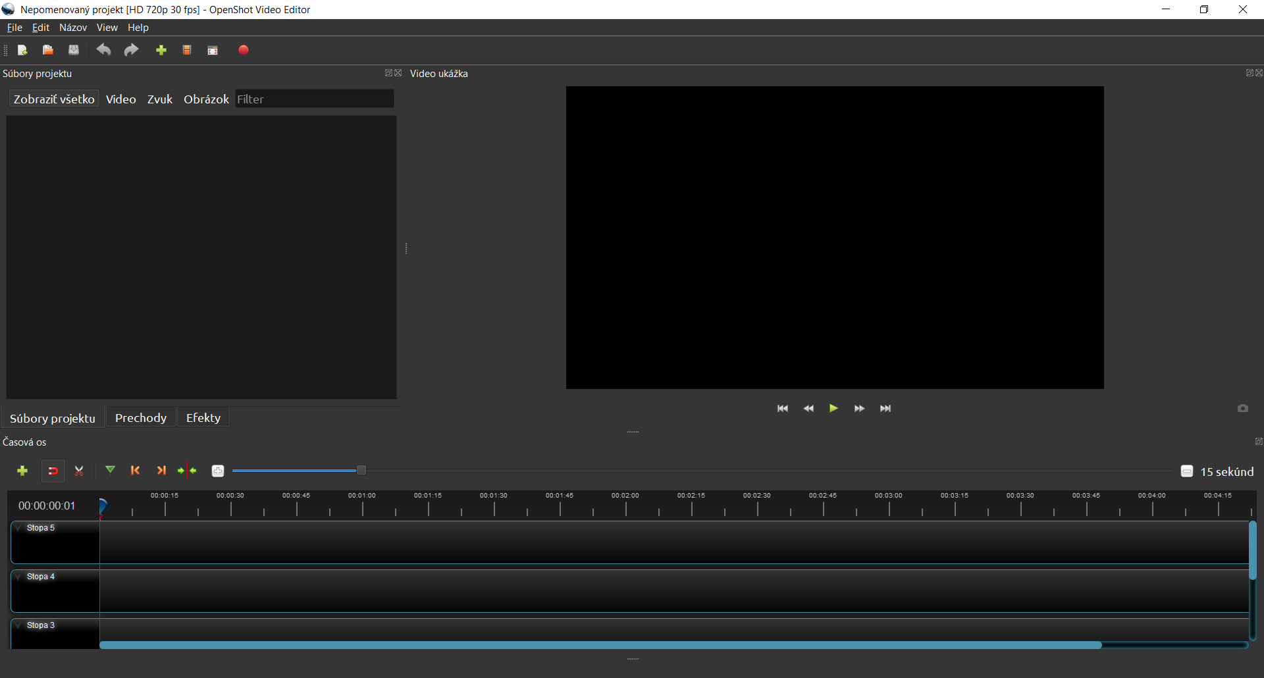
Notes:
https://zmudri.sk/p/ako-vytvorit-vzdelavacie-video
https://zmudri.sk/p/ako-vytvorit-vzdelavacie-video-2-cast

Slide 19
iMovie for Mac
Notes:
https://itunes.apple.com/us/app/imovie/id408981434?mt=12&ls=1&v0=www-us-mac-imovie-app-imovie

Slide 20
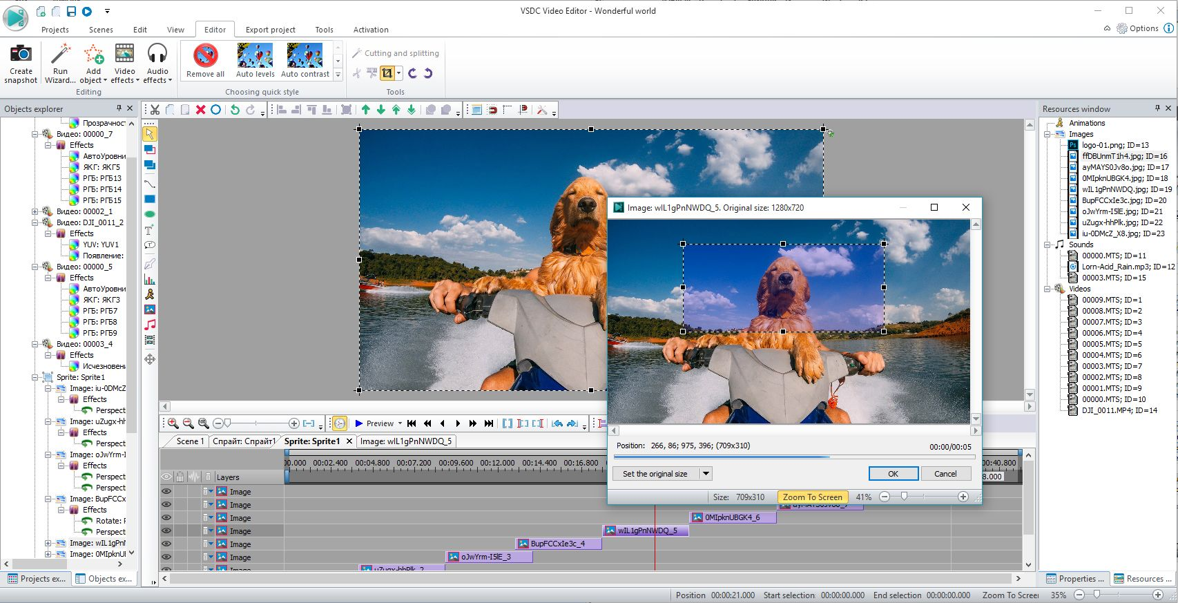
VSDC
Notes:
Viac info nájdete napr. tu
http://www.techradar.com/news/the-best-free-windows-movie-maker-alternative

Slide 21
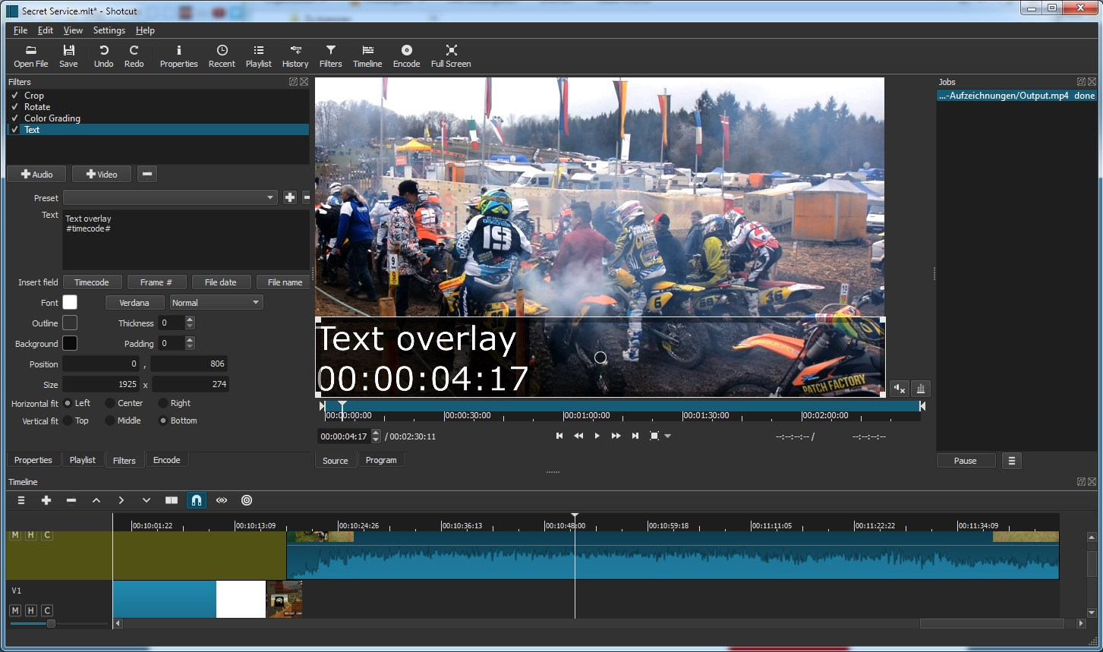
Shotcut
Notes:
Viac info nájdete napr. tu
http://www.techradar.com/news/the-best-free-windows-movie-maker-alternative

Slide 22
Notes:
https://ant.umn.edu/esrlgcbwox
https://ant.umn.edu/ikvwbvtqkm
https://www.youtube.com/watch?v=1SOE2aQky2I

Slide 23
Notes:
https://www.youtube.com/watch?v=zBJDVCHP8O0

Slide 24
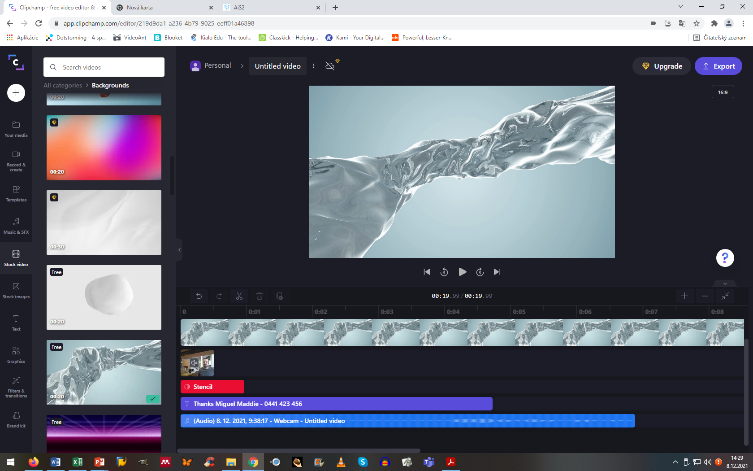
Notes:
https://www.youtube.com/watch?v=zBJDVCHP8O0

Slide 25
Ďalšie tipy
Vytvorenie vlastných videosúborov – obrátená trieda/projektové vyučovanie

Slide 26
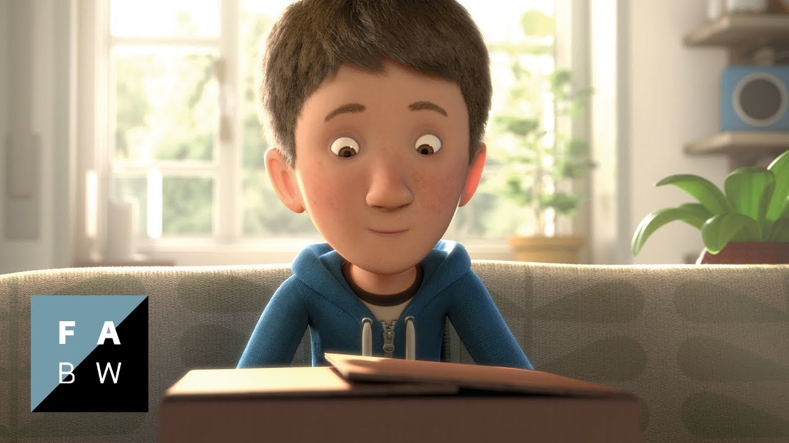
Ďalšie tipy
Ako to skončí? Čo bude nasledovať? – problémové vyučovanie
Notes:
https://www.youtube.com/watch?v=3XA0bB79oGc

Slide 27
Zásady
4S
Notes:
Signalizácia: Toto sa vykonáva pomocou textu alebo grafiky na obrazovke. Zameriava pozornosť na študenta a zdôrazňuje špecifické informácie, ktoré je potrebné spracovať. Segmentácia: Informácie sú rozdelené na kusy s primeranou veľkosťou, aby študent získal väčšiu kontrolu pri pokuse o spracovanie. Toho sa dosahuje prostredníctvom efektívneho riadenia dĺžky videa a použitia zlomových bodov alebo pauzy v celom rozsahu. Weeding: odstránenie nepotrebných informácií vo videu, ktoré môžu brániť schopnosti študenta spracovávať a spomínať na informácie. Weeding maximalizuje kapacity pamäti študentov pre sluchové i vizuálne kanály. Modalita zhody: Ide o prezentáciu informácií spôsobom, ktorý je súčasne zameraný na sluchové aj vizuálne kanály. Príkladom toho by bolo poskytovanie rozprávania pri zobrazovaní animácie na obrazovke. To slúži na zvýšenie spracovania v pracovnej pamäti a zabraňuje kognitívnemu preťaženiu.

Slide 28
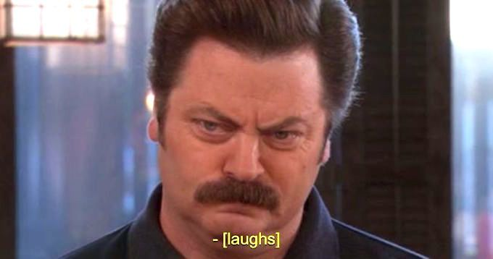
Signalizácia – zdôrazňujúci text vo videu
Notes:
Signalizácia: Toto sa vykonáva pomocou textu alebo grafiky na obrazovke. Zameriava pozornosť na študenta a zdôrazňuje špecifické informácie, ktoré je potrebné spracovať.

Slide 29
Segmentácia
Notes:
Segmentácia: Informácie sú rozdelené na časti s primeraným rozsahom, aby študent získal väčšiu kontrolu pri pokuse o spracovanie. To sa dosahuje prostredníctvom efektívneho riadenia dĺžky videa a použitia zlomových bodov alebo pauzy v celom rozsahu.

Slide 30
Selekcia
Notes:
Weeding: odstránenie nepotrebných informácií vo videu, ktoré môžu brániť schopnosti študenta spracovávať a spomínať si na podstatné informácie. Weeding maximalizuje kapacity pamäti študentov pre sluchové i vizuálne kanály.

Slide 31
Súbeh
Notes:
Modalita zhody: Ide o prezentáciu informácií spôsobom, ktorý je súčasne zameraný na sluchové aj vizuálne kanály. Príkladom toho by bolo poskytovanie rozprávania pri zobrazovaní animácie na obrazovke. To slúži na zvýšenie spracovania v pracovnej pamäti a zabraňuje kognitívnemu preťaženiu.

Slide 32
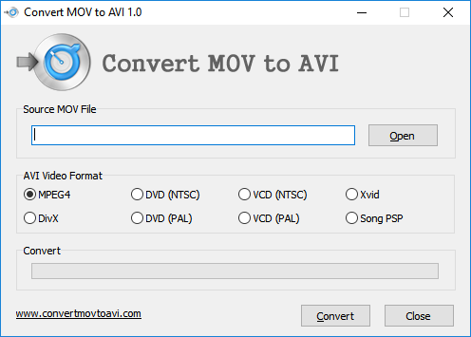
Pri stiahnutých videách sa môže stať, že bude potrebné konvertovať formát tohto videa pre WMM
Môžete použiť preto napr. online video converter a zmeniť formát súboru napr. na *.avi alebo iný formát. Ja využívam napr.

